Slide 1
Национальный проект «Образование»: от государственной стратегии к педагогическим практикам
Правительство Свердловской области
Министерство образования и молодежной политики
Свердловской области
Министр образования и молодежной политики Свердловской области,
Член Правительства Свердловской области
ЮРИЙ ИВАНОВИЧ БИКТУГАНОВ
Екатеринбург
27 августа 2019 года

Slide 2
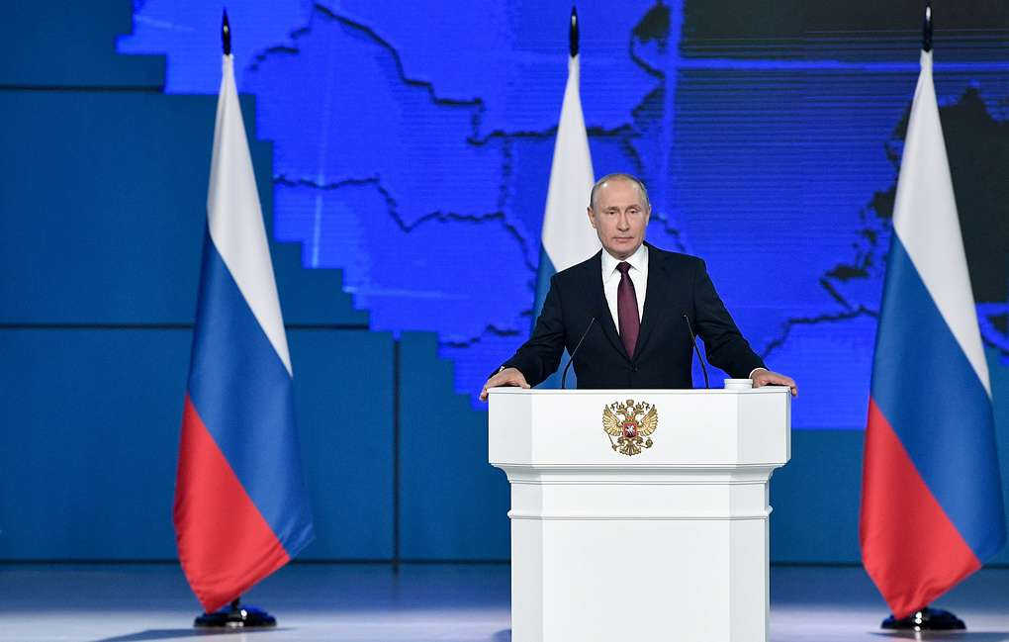
Послание Президента Федеральному Собранию 20 февраля 2019 года
«Национальные проекты построены вокруг человека, ради достижения нового качества жизни для всех поколений, которое может быть обеспечено только при динамичном развитии России».
«Для людей важно, что реально сделано и как это улучшает их жизнь, жизнь их семей. И не когда-нибудь, а сейчас».
Президент Российской Федерации В.В. Путин
«Их результаты должны быть видны в каждом субъекте Федерации, в каждом муниципалитете. Здесь, «на земле», реализуется основной массив конкретных задач».

Slide 3
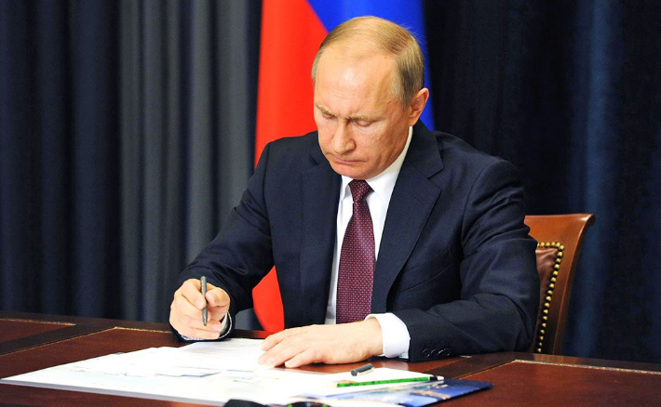
Указ Президента Российской Федерации № 204 от 07.05.2018
«О национальных целях и стратегических задачах развития Российской Федерации
на период до 2024 года»
Обеспечение глобальной конкурентоспособности российского образования, вхождение Российской Федерации в число 10 ведущих стран мира по качеству общего образования
Воспитание гармонично развитой и социально ответственной личности на основе духовно-нравственных ценностей народов Российской Федерации, исторических и национально-культурных традиций

Slide 4
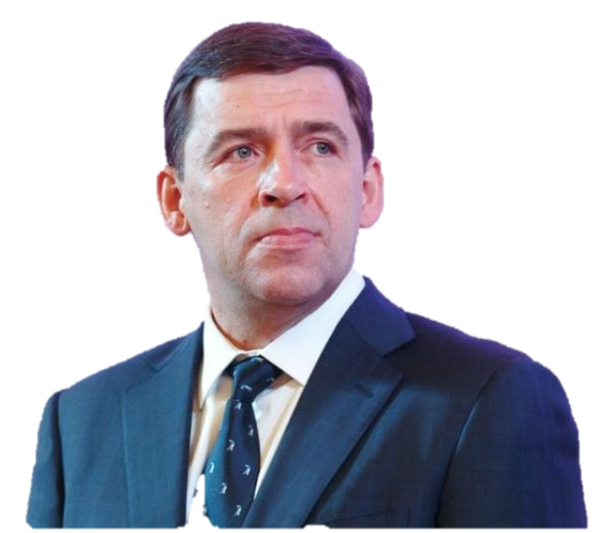
Региональные проекты в рамках программы «Пятилетка развития»
Указ Губернатора Свердловской области
«О программе «Пятилетка развития Свердловской области» на 2017-2021 годы»
от 31.10.2017 № 546-УГ
«Педагогические кадры XXI века»
«Доступное дополнительное образование для детей»
«Одаренные дети»
«Уральская инженерная школа»
«Подготовка высококвалифи-цированных специалистов и рабочих кадров с учетом современных стандартов и передовых технологий»

Slide 5
РЕГИОНАЛЬНЫЕ ОСОБЕННОСТИ
Свердловская область –
промышленный регион
потребность экономики в квалифицированных кадрах для промышленности
поддержка
бизнеса
поддержка Губернатора
Свердловской области
успешное участие
в конкурсах РФ
крупные промышленные предприятия поддерживают образовательную политику
опыт реализации крупных межведомственных проектов, в том числе федеральных пилотных проектов
Сильные стороны
развитая сеть образовательных учреждений всех уровней и типов
От стратегических задач
к реальной практике

Slide 6
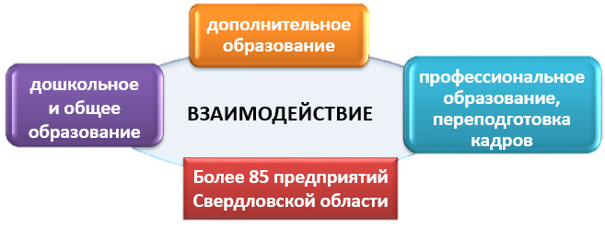
УРАЛЬСКАЯ ИНЖЕНЕРНАЯ ШКОЛА
(одобрена Президентом РФ В.В. Путиным в 2014 году)
более 85 предприятий Свердловской области

Slide 7
ИННОВАЦИОННЫЕ ПЛОЩАДКИ
сеть детских технопарков
модель «Стандарт»
«Кванториум Свердловской области» (свыше 800 человек в год)
модель «Мини»
«Кванториум РЖД»
(не менее 100 человек в год)
«Кванториум
город Первоуральск»
(не менее 400 человек в год)
образовательный фонд
«ЗОЛОТОЕ СЕЧЕНИЕ»

Slide 8
УРАЛЬСКАЯ ИНЖЕНЕРНАЯ ШКОЛА
«Современная школа»
«Успех каждого ребенка»
«Цифровая образовательная среда»
«Молодые профессионалы»

Slide 9
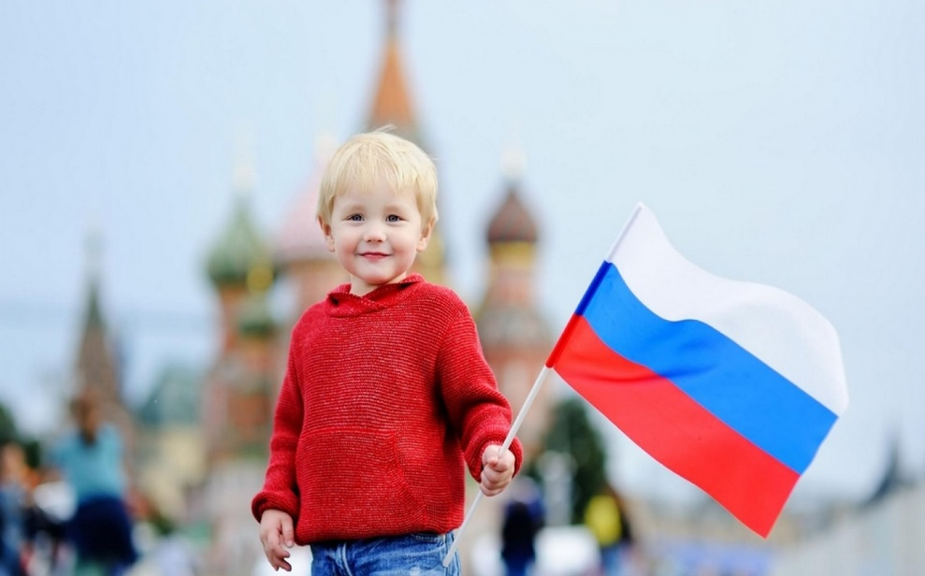
РЕАЛИЗАЦИЯ СТРАТЕГИИ РАЗВИТИЯ ВОСПИТАНИЯ
Всероссийский конкурс на знание государственных и региональных символов и атрибутов Российской Федерации
Всероссийский конкурс «Отечество»
Всероссийская акция
«Я – гражданин России»
Всероссийский конкурс музеев образовательных организаций Российской Федерации
Всероссийские краеведческие чтения
Всероссийская олимпиада по школьному краеведению
Конкурс экскурсоводов, проходивший в рамках Всероссийской конференции краеведческих работ учащихся «Отечество»

Slide 10
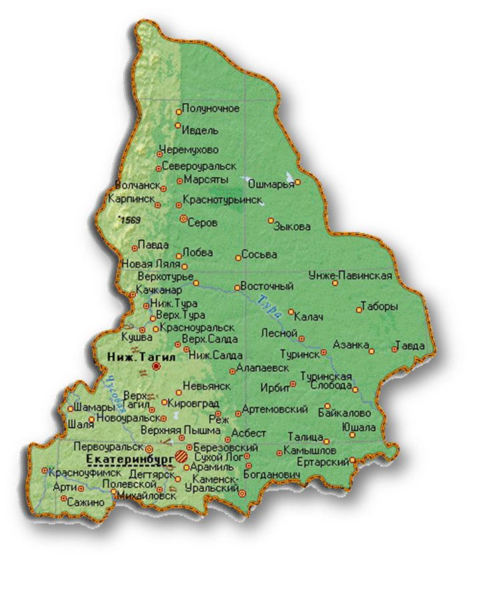

Slide 11
Профессиональное образование
4 поколение
ТОП-50
самых востребованных профессий
duales studium

Slide 12
Профессиональное образование
В 47 организациях реализуются 30 программ СПО перечня ТОП-50, осуществлен прием 3 095 абитуриентов
669 выпускников в рамках ГИА,
152 студента в рамках промежуточной аттестации сдали демонстрационный экзамен по 33 компетенциям по стандартам WorldSkills
Команда Свердловской области на IV Национальном этапе чемпионата по профессиональному мастерству среди инвалидов и лиц с ОВЗ «Абилимпикс» завоевала 7 медалей
Развитие сети и увеличение количества Специализированных центров компетенций – функционируют 18 СЦК

Slide 13
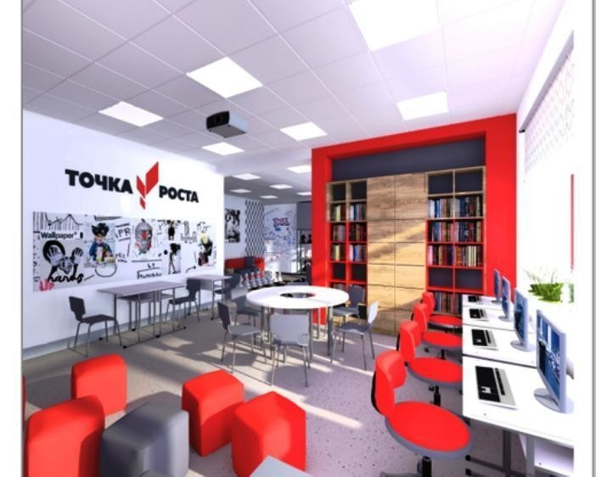
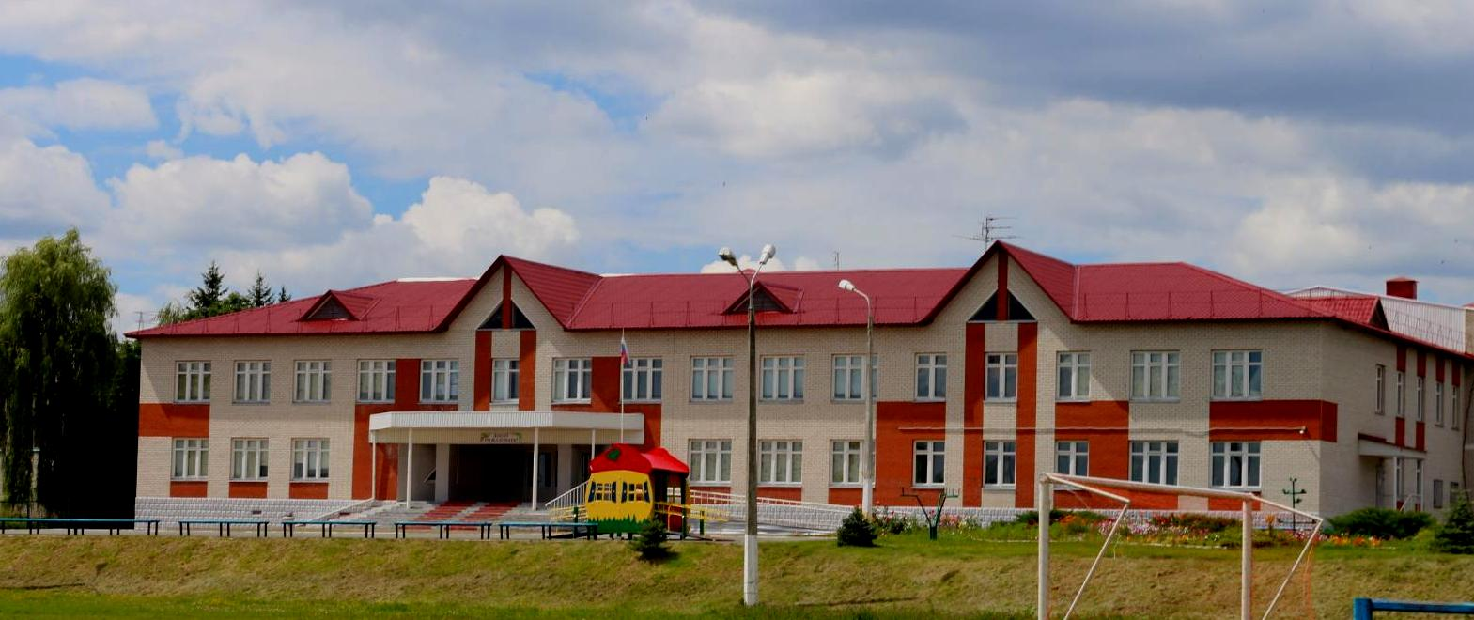
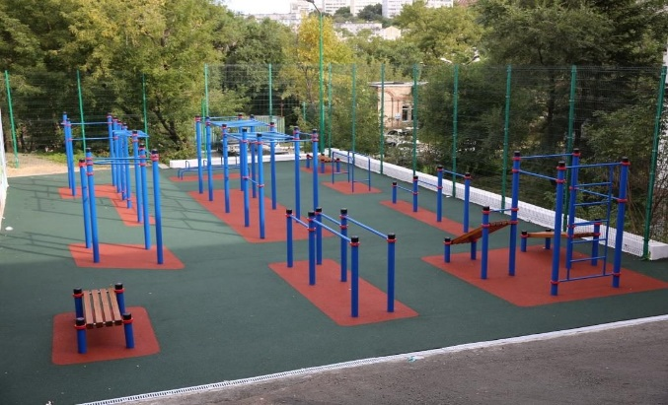
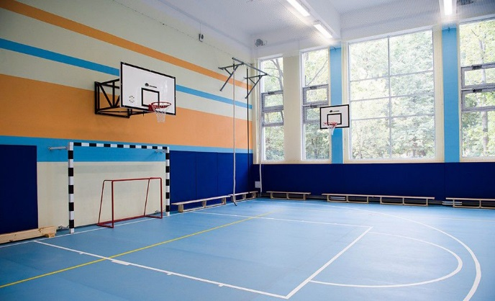
СЕЛЬСКИЕ ШКОЛЫ
57 центров в 2019 году

Slide 14
РЕГИОНАЛЬНАЯ СОСТАВЛЯЮЩАЯ ФЕДЕРАЛЬНОГО ПРОЕКТА «СОВРЕМЕННАЯ ШКОЛА»
РЕЗУЛЬТАТ
ПОКАЗАТЕЛИ
В каждом муниципальном образовании к 2024 году обеспечена возможность изучать предметную область «Технология» на базе 70% организаций, имеющих высокооснащенные ученико-места
100% муниципальных образований Свердловской области, в которых обновлено содержание и методы обучения предметной области «Технология» и других предметных областей
Созданы новые места в общеобразовательных организациях Свердловской области, расположенных в сельской местности и поселках городского типа
Число созданных новых мест в общеобразовательных организациях, расположенных в сельской местности и поселках городского типа - 80

Slide 15
Модель «Стандарт»
Модель «Мини РЖД»
Модель «Мини»

Slide 16
РЕГИОНАЛЬНАЯ СОСТАВЛЯЮЩАЯ ФЕДЕРАЛЬНОГО ПРОЕКТА «УСПЕХ КАЖДОГО РЕБЕНКА»
РЕЗУЛЬТАТ
ПОКАЗАТЕЛИ
Создание к концу 2024 года в каждом муниципальном образовании условий для самореализации и профессиональной ориентации детей и подростков, развития их способностей и талантов через обеспечение охвата не менее 80 % детей Свердловской области в возрасте
от 5 до 18 лет качественными дополнительными общеобразовательными программами
80 % детей
в возрасте от 5 до 18 лет, охваченных дополнительным образованием
14 600 детей, охваченных деятельностью детских технопарков «Кванториум» (мобильных технопарков «Кванториум») и других проектов, направленных на обеспечение доступности дополнительных общеобразовательных программ естественнонаучной и технической направленностей

Slide 17
РЕГИОНАЛЬНАЯ СОСТАВЛЯЮЩАЯ ФЕДЕРАЛЬНОГО ПРОЕКТА «СОЦИАЛЬНАЯ АКТИВНОСТЬ»
РЕЗУЛЬТАТ
ПОКАЗАТЕЛИ
Численность обучающихся, вовлеченных в деятельность общественных объединений на базе образовательных организаций общего образования, среднего и высшего профессионального образования составит 55%
Созданы условия для развития наставничества, поддержки общественных инициатив и проектов, в том числе в сфере добровольчества (волонтерства) на территории Свердловской области к 2024 году
Доля граждан, вовлеченных в добровольческую деятельность 20%
Доля молодежи, задействованной в мероприятиях по вовлечению в творческую деятельность, от общего числа молодежи в Свердловской области составит 45%
Доля студентов, вовлеченных в клубное студенческое движение,
от общего числа студентов - 70%

Slide 18
РЕГИОНАЛЬНАЯ СОСТАВЛЯЮЩАЯ ФЕДЕРАЛЬНОГО ПРОЕКТА «МОЛОДЫЕ ПРОФЕССИОНАЛЫ»
РЕЗУЛЬТАТ
ПОКАЗАТЕЛИ
Внедрены программы профессионального обучения по наиболее востребованным
и перспективным профессиям на уровне, соответствующем стандартам WorldSkills,
с учетом продолжительности программ
не более 6 месяцев
Доля организаций, осуществляющих образовательную деятельность по образовательным программам среднего профессионального образования, итоговая аттестация в которых проводится в форме демонстрационного экзамена – 50%
К 2024 году не менее 18% обучающихся организаций, осуществляющих образовательную деятельность по образовательным программам СПО, проходят аттестацию с использованием механизма демонстрационного экзамена
Доля обучающихся, завершающих обучение в организациях, осуществляющих образовательную деятельность
по образовательным программам СПО, прошедших аттестацию с использованием механизма демонстрационного
экзамена – 25%

Slide 19
РЕГИОНАЛЬНАЯ СОСТАВЛЯЮЩАЯ ФЕДЕРАЛЬНОГО ПРОЕКТА «НОВЫЕ ВОЗМОЖНОСТИ ДЛЯ КАЖДОГО»
РЕЗУЛЬТАТ
ПОКАЗАТЕЛИ
Прошли обучение по программам непрерывного образования в образовательных организациях высшего образования, СПО, дополнительного профессионального образования, расположенных на территории Свердловской области, реализующих дополнительные образовательные программы и программы профессионального обучения
с достижением показателя к 2024 году
не менее 37 тыс. человек
Формирование системы непрерывного обновления гражданами, проживающими и работающими на территории Свердловской области, своих профессиональных знаний и приобретения ими новых профессиональных навыков, включая овладение компетенциями в области цифровой экономики всеми желающими

Slide 20
РЕГИОНАЛЬНАЯ СОСТАВЛЯЮЩАЯ ФЕДЕРАЛЬНОГО ПРОЕКТА «ПОДДЕРЖКА СЕМЕЙ, ИМЕЮЩИХ ДЕТЕЙ»
РЕЗУЛЬТАТ
ПОКАЗАТЕЛИ
200 000 услуг психолого- педагогической, методической и консультативной помощи родителям (законным представителям) детей, а также гражданам, желающим принять на воспитание в свои семьи детей, оставшихся без попечения родителей, в том числе с привлечением некоммерческих организаций
Создание к 2024 году региональной межведомственной системы для раннего развития детей в возрасте до трех лет
Реализации программ психолого-педагогической, методической
и консультативной помощи, охватывающих
не менее 75% родителей (законных представителей) детей, нуждающихся
в психолого-педагогическом сопровождении, в том числе детей раннего возраста
85% граждан, положительно оценивших качество услуг психолого-педагогической, методической и консультативной помощи,
от общего числа обратившихся за получением услуги

Slide 21
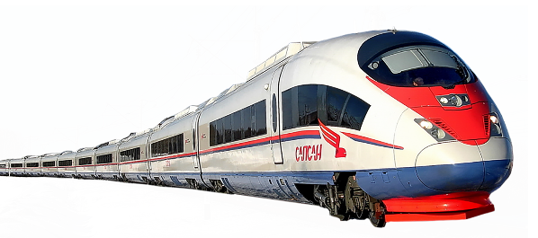
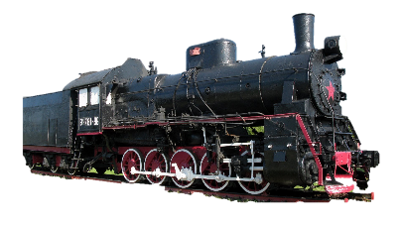
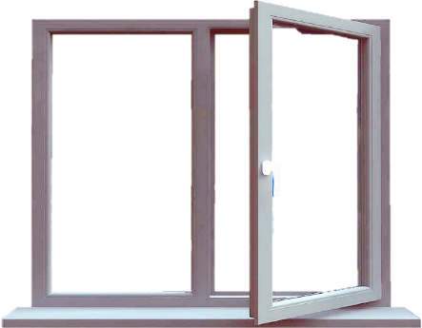
II. Персональная траектория обучения с использованием
информационно-сервисной платформы
Цифровая
образовательная
среда
Профориентация
Общеобразовательные
программы
2019
от 156 кб/с
до 2 Мб/С
не менее 100 Мб/С в городе
не менее 50 Мб/С в сельской территории
I. Увеличение пропускной способности сети Интернет
Онлайн курсы
Дополнительное
образование
IV. Создание центра цифрового образования «IT-куб»
Базовые навыки программирования
III. Повышение
квалификации
педагогических
работников
с использованием информационного
ресурса
«одного окна»
Программирование на Python
Цифровая гигиена и работа с большими данными
Мобильная разработка
Системное администрирование
Основы программирования на Java

Slide 22
РЕГИОНАЛЬНАЯ СОСТАВЛЯЮЩАЯ ФЕДЕРАЛЬНОГО ПРОЕКТА «ЦИФРОВАЯ ОБРАЗОВАТЕЛЬНАЯ СРЕДА»
РЕЗУЛЬТАТ
ПОКАЗАТЕЛИ
Внедрена целевая модель цифровой образовательной среды во всех муниципальных образованиях к 2024 году
100% образовательных организаций Свердловской области, в которых внедрена целевая модель цифровой образовательной среды
Создание центра цифрового образования детей «IT-куб»
2 400 детей в возрасте от 5 до 18 лет, обучающихся за счет средств областного бюджета по дополнительным общеобразовательным программам на базе созданного центра цифрового образования детей «IT-куб»

Slide 23
РЕГИОНАЛЬНАЯ СОСТАВЛЯЮЩАЯ ФЕДЕРАЛЬНОГО ПРОЕКТА «УЧИТЕЛЬ БУДУЩЕГО»
РЕЗУЛЬТАТ
ПОКАЗАТЕЛИ
Доля учителей общеобразовательных организаций, вовлеченных в национальную систему профессионального роста педагогических работников – 50%
Внедрена новая система аттестации руководителей общеобразовательных организаций, созданы условия для аккредитации и повышения уровня профессионального мастерства
Доля педагогических работников повысивших уровень профессионального мастерства в форматах
непрерывного образования – 50%
Сформирована система поддержки и сопровождения педагогов в первые три года работы
Доля учителей в возрасте до 35 лет, вовлеченных в различные формы
поддержки и сопровождения в первые
три года работы – 70%

Slide 24
Правительство Свердловской области
Министерство образования
и молодежной политики Свердловской области
Спасибо за внимание!
Екатеринбург
27 августа 2019 года

